Slide 1
基于知识图谱的问答系统

Slide 2
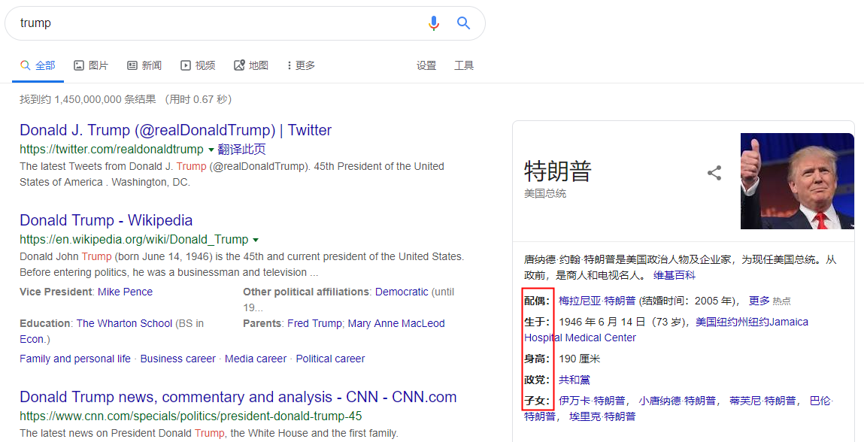
基于知识图谱搜索的例子

Slide 3
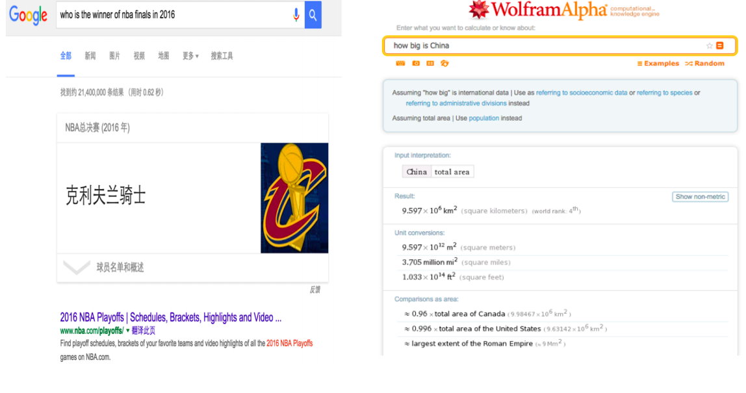
基于知识图谱问答的例子

Slide 4
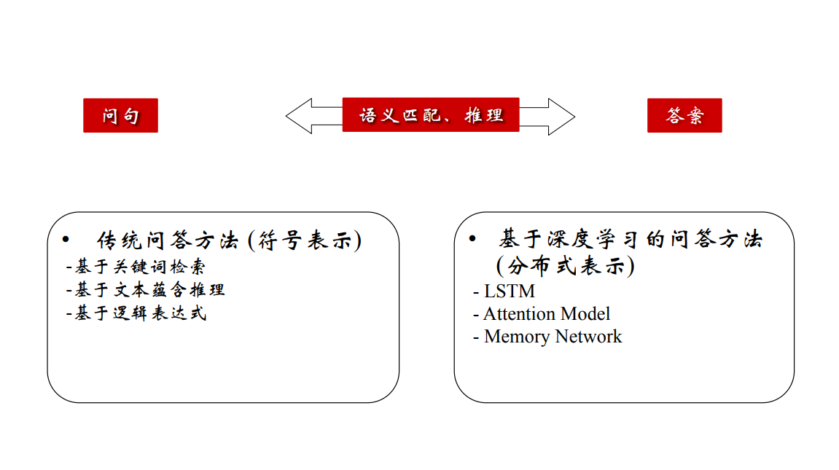
知识图谱问答简单流程和分类

Slide 5
基本概念：问句短语
问句短语定义问的是什么:
Wh-words:
who, what, which, when, where, why, and how
Wh-words + nouns, adjectives or adverbs:
“which party …”, “which actress …”, “how long …”, “how tall …”

Slide 6
基本概念：问句类型
问题类型决定了后续采用什么样的回答处理策略
■ FACTOID – 事实型问题:
□ PREDICATIVE QUESTIONS – 谓词型问题 :
■ “Who was the first man in space?”
■ “What is the highest mountain in Korea?”
■ “How far is Earth from Mars?”
■ “When did the Jurassic Period end?”
■ “Where is Taj Mahal?”
□ LIST – 列表型问题:
■ “Give me all cities in Germany.”
□ SUPERLATIVE – 最高级型问题:
■ “What is the highest mountain?”
□ YES-NO – 对错型问题:
■ “Was Margaret Thatcher a chemist?”

Slide 7
基本概念：问句类型
问题类型决定了后续采用什么样的回答处理策略
■ OPINION - 观点型问题:
□ “What do most Americans think of gun control?”
■ CAUSE & EFFECT–因果型问题:
□ “What is the most frequent cause for lung cancer?”
■ PROCESS – 方法型问题:
□ “How do I make a cheese cake?”
■ EXPLANATION & JUSTIFICATION – 解释型问题:
□ “Why did the revenue of IBM drop?”
■ ASSOCIATION QUESTION – 关联型问题:
□ “What is the connection between Barack Obama and Indonesia?”
■ EVALUATIVE OR COMPARATIVE QUESTIONS – 比较 型问题:
□ “What is the difference between impressionism and expressionism?”

Slide 8
基本概念：答案类型
事实型答案——
□ Entity: event, color, animal, plant,. . . (What …)
□ Human: group, individual,. . . (“Who …”)
□ Location: city, country, mountain,. . . ( “Where …”)
□ Numeric: count, distance, size,. . . (“How many, how far, how long …”)
□ Temporal: date, time, …(from “When …”)
摘要性答案——Abbreviation
描述性答案——Description
解释性-Explanation : How
证据型-Justification :Why

Slide 9
主流处理方法
基于模板的方法
基于语义解析的方法
基于深度学习的方法

Slide 10

TransE：多元关系数据嵌入
r
h + r ≈ t
h
t
Loss函数
姚明 身高 200cm
h r t

Slide 11
公司使用方法
算法提取问句中的实体、属性、最值等关键词
填充模板词槽进行查询，并对查询结果打分
返回分数最高的结果
将结果填入答案模板中返回给用户

Slide 12

高频场景
实体的实体查询：
查询⼀个实体，返回该实体的知识卡⽚。例如“姚明是谁?”

Slide 13
高频场景
实体的属性查询：
询问⼀个实体的某个属性，返回该属性对应的属性值。例如“姚明有多高？” ， “姚明是干什么的”

Slide 14
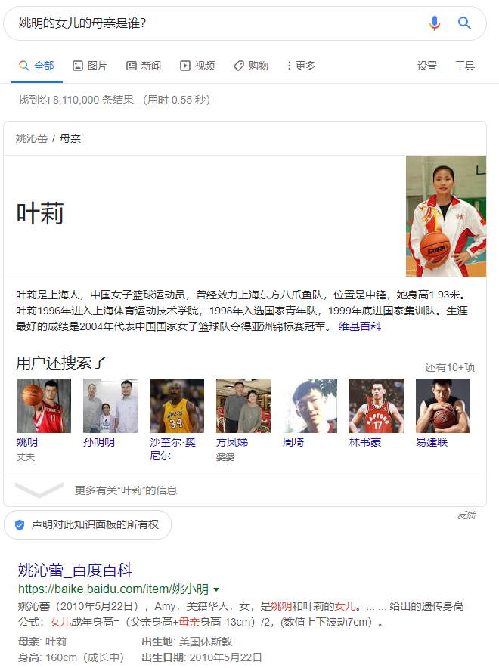
高频场景
多跳查询：
询问从⼀个实体出发的多个属性，在知识库里多跳查询。例如“姚明的⼥⼉的母亲是谁？” ， “姚明的女儿的母亲的身高是多少”

Slide 15
高频场景
按照多种属性条件检索实体 ：
查询满足多个属性值条件的实体。例如“中国女运动员”， “身高大于170的中国或美国的作家”，“身高>200,体重小于200的中国篮球运动员”
属性值条件可以是等于或者范围查询；多属性条件之间可以是且(AND)和或 (OR)关系。

Slide 16

实现步骤——确定索引方式
➤ 原始数据集：以人物属性数据为例，由三元组组成
➤ 属性种类十几种，除height, weight外都是字符串类型
➤ 依据多种属性条件检索实体 à 一个实体的所有属性及属性 值为一个文档，而不是一个三元组一个文档 以便于检索， 且效率更高
➤ height, weight等属性须支持范围检索，存储类型为integer，单 独作为字段存储
➤ 其它属性，都存储为keyword类型, 且存储为nested object，即 不作为单独的字段存储(种类较多)

Slide 17
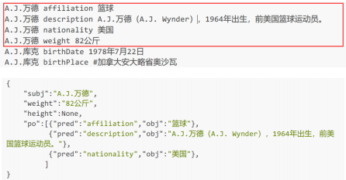
实现步骤——数据格式转换
➤ 按照确定的索引方式转化为json文档
➤ 需要对数据做一些预处理
➤ 清理属性值中无关字符
➤ Height, weight等属性统一单位
➤ “职业”等属性属性值存在多个值的情况，切分成多个属性值对

Slide 18
实现步骤——导入Elasticsearch
➤ 为Elasticsearch新建index和type (mapping文件)
➤ Mapping文件指定了文档中每个字段在ES中存储的数据类型和位置
➤ 使用Elasticsearch的insert API将数据导入建立的index和type

Slide 19
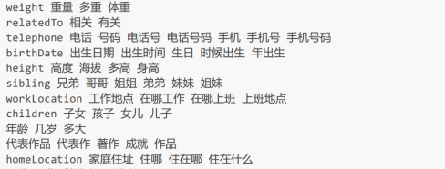
实现步骤——属性同义词扩展
⼈ ⼯增加⼀些同义的属性词
➤ 每⼀⾏的第⼀个词是数据集中的属性，后⾯是添加的同义属性
➤ 查询时如果碰到同义属性，映射到数据集中的属性

Slide 20
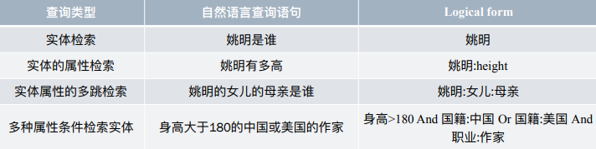
实现步骤——查询解析和构造
解析⾃然语⾔查询 —>⽣成logical form —>⽣成ES查询 —>执⾏
➤ 预定义4种查询类型，解析时将查询分类到其中⼀种
➤ 为这4种查询预定义logical form的模板和ES查询的模板，填充模板得到最终ES查询语句

Slide 21
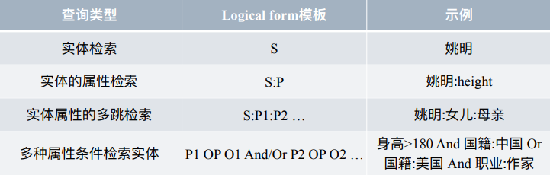
实现步骤—logical form模板
➤ Logical form 里有如下几个元素：
➤ 三元组的成分: S(subject), P(predicate), O(object)
➤ 单个属性条件的OP(operator): :, , <=, >=. 例如 “职业:演员”,”身高>200”
➤ 属性条件之间的与、或关系:, And, Or. 例如 “职业:演员 And 身高>200”

Slide 22
实现步骤—自然语言查询解析
首先，对于输入的自然语言问句，识别出其中出现在知识库中的实体名，属性 名以及属性值
➤ 1）分词
➤ 2）对于属性，种类较少，可以直接用字典记录知识库中的所有属性，用匹 配的方法找出所有属性名
➤ 3）对于实体名，将分词的结果查询elasticsearch，判断是否存在以该词语为实体名的文档，若存在表明该词语是一个实体名
➤ 4）对于属性值，由于变化较大，可以采用模糊匹配的方法，也可以采用分 词后n-gram检索es的办法。在判断一个短语是属性值 后，还要统计该属性值对应的属性名，当查询语句中缺省了属性名，例如“(国籍是)中国(的)运动员”，缺省了“国籍”，就用该属性值对应的最频繁的属性名作为补全的属性名。

Slide 23
实现步骤—自然语言查询解析
在识别出查询中所有的实体名，属性名和属性值后，依据它们的数目及位置，确 定查询的类型，以便映射到的对应的logical form
如果有实体名
➤ 如果有多个属性名，那么是属性值的多跳查询
➤ 如果有一个属性名，那么判断实体名和属性名的位置及中间的连接词 (“是”“在”“的”)。若实体名在前，则是实体的属性查询，例如“姚明的身 高”；若属性名在前，则是依据属性查询实体，例如“女儿是姚沁蕾”
如果没有实体名，则认为是依据属性查询实体
➤ 根据所有属性名和属性值位置的相对关系，确定它们之间的对应关系
➤ 对于缺省属性名的属性值，补全属性名
➤ 对于缺乏属性值的属性名，例如“身高>200”，如果是特殊类型的属性名,例 如“身高”，“体重”，则通过正则表达式识别出范围查询的数值；否则忽视。

Slide 24
实现步骤—生成logical form
在对问题分类后，根据对应类型问题的logical form的模板，将识别出的实体名，属性名和属性值填充进去，生成logical form .
多个属性条件之间存在 “And” “Or”等连接条件
➤ 如果在查询语句中出现“或”，“并且”等词，则在填充模板时将连接条件更改为对应的“Or”，“And”，缺省为 “And”
➤ 如果有两个属性值对应同一种属性名，例如“中国以及美国的作家”，那么也将连接条件改为 “Or”

Slide 25
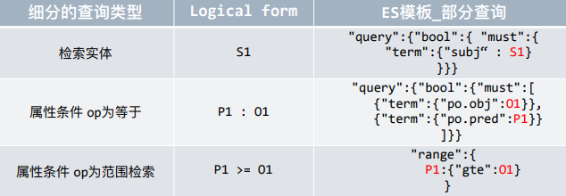
实现步骤—ES查询语句模板
解析⾃然语⾔查询 —>⽣成logical form —>⽣成ES查询 —>执⾏
➤ 对于实体属性查询，包括多跳查询，都是先检索实体，然后获取对 应的属性
➤ 对于多个属性条件检索实体，先为每种单个的属性条件创建ES查询 的模板，最后组合成完整的查询

Slide 26
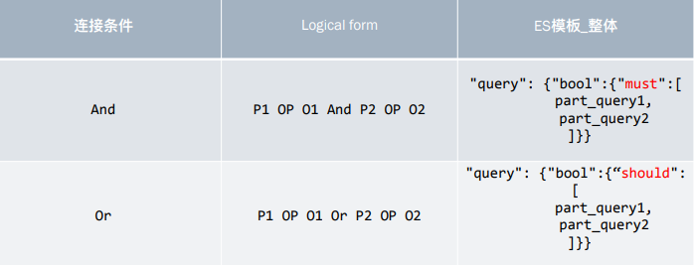
实现步骤—ES查询语句模板
生成每个属性条件对应的部分ES查询语句后，用如下模板合并成完整查询 。
下表中part_query表示单个属性条件对应的部分ES查询语句

Slide 27
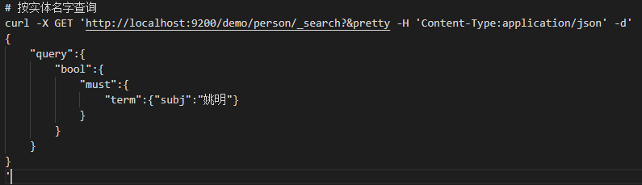
实现步骤—ES查询构造
实体查询 及 属性查询
➤ 解析查询中的实体名和属性名，以实体名为keyword检索实体，并解析出答 案中属性名对应的属性值。
➤ 例如查询“姚明”，构造类似如下查询来检索实体
➤ 查询“姚明：身高”，先检索实体“姚明”，再获取结果中的“身高”属性的值

Slide 28
实现步骤—ES查询构造
多跳查询
➤ 根据实体和第⼀个属性查询对应的属性值
➤ 将此属性值作为下⼀步的实体，根据第⼆个属性接着查询属性值
➤ 如此循环，直⾄结束
➤ 实现方式：循环调⽤实体属性查询

Slide 29
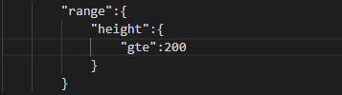
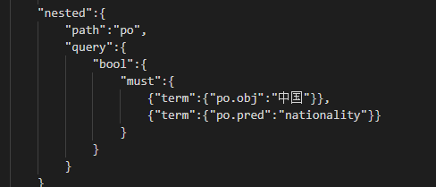
实现步骤—ES查询构造
依据多种属性条件检索实体
➤ 解析出每个属性条件及其中的操作，即(pred, op, obj), 生成这一部分对应的部分查询
➤ 例如： “身高 >= 200” 对应的部分查询为:
➤ 检索除height, weight除外的其它存储在nested object中的属性，例如: “国籍：中 国”

Slide 30
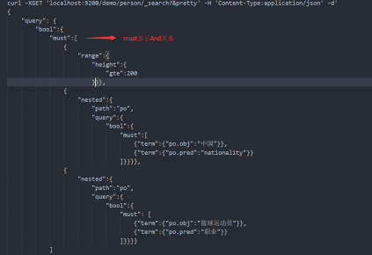
实现步骤—ES查询构造
依据多种属性条件检索实体
➤ 依据属性条件间的And，Or关系合并每个属性条件对应的部分查询
➤ 例如，“职业：篮球运动员 And 身高>=200 And 国籍:中国”:

Slide 31

实现步骤—执行ES查询
解析⾃然语⾔查询 —>⽣成logical form —>⽣成ES查询 —>执⾏
➤ 基于每种查询问题的模板，填充解析时识别出来的实体名和属性名，生成Elasticsearch查询
➤ 构造出用户查询对应的Elasticsearch查询后，执行该查询，并解析查询结果

Slide 32
知识问答扩展
查询refinement
➤ ⽤户的某些查询语句可能没有意义，或者超出预设的模板之外，或者意义不清晰， 可对应到多种logical form。例如 “姚明的爱好”，知识库中⽆“爱好”这⼀属性；或 者“姚明的代表作品”，虽然“代表作品”存在于知识库中，但不是“姚明”的属性，整 个查询没有意义
➤ 解决⽅案：⽣成能正确执⾏且改动最少的查询，或者⽣成多个候选查询让⽤户选择。

Slide 33
知识问答扩展
别名检索
➤ 用户在检索实体时，可能输入的不是知识库中存储的实体名，而是其别名或者简称等，例如“周杰伦”—> “周董”
➤ 解决方案
知识库中每个实体在存储时，存储一个alias属性 (如果有)
判断查询类型为检索实体时，除了根据查询语句检索实体名，还要检索包含属 性为alias, 属性值为查询语句的实体
推而广之，在所有需要检索实体的地方，除了检索实体名，同时检索alias为查 询语句的实体
前述实验中依据实体名唯一表示实体，此处可看出不恰当，应以id为唯一标 识，而将实体名作为name属性的属性值，同alias同为属性更符合含义

Slide 34
知识问答扩展
概念检索
➤ 用户希望检索某一类型的实体，例如所有类型是“篮球运动员”的实体
➤ 解决方案：每个实体存储一个type属性。用户做概念检索时，将其当作属性 为type的属性检索即可
➤ 推广，考虑类型的包含关系。例如,“运动员”包含“足球运动员”和“篮球运动 员”。用户检索“运动员”时，将其拆分成“足球运动员”和“篮球运动员”单独 检索再OR合并。
➤ 解决方案：为知识库中的type关系建立上下位关系。在解析查询时对上位属 性进行查询扩展

Slide 35
知识问答扩展
➤ 反向检索
➤ 知识库中可能只存在“姚明，女儿，姚沁蕾”,但用户查找“姚沁蕾:父亲”
➤ 解决方案：每个实体在存储时，对于其存在反向属性的属性，除了将其作为subject,存储其所有的(predicate, object)对，同时也将其作为object, 存储其所有的(reverse-predicate, object)对，此时原来的object作为反向关系的subject
姚明：PO[(女儿 ，姚沁蕾 )…]
RSP[(父亲 ，姚沁蕾)…]
➤ 用户在查询SP时，例如“姚沁蕾：父亲”,除了将其作为原本的SP查询 外，同时将其作为反向的PO查询，即检索RSP属性中拥有属性值对(父亲：姚沁蕾)的实体
➤ 同理，用户在查询PO时，同时也做反向的SP查询
➤ 可见前述在存储时将实体名存储为“subj”不恰当，应存储为“entity”；同 时，不仅要存储PO属性对，还要存储SP属性对

Slide 36
知识问答扩展
多元关系
➤ 除了二元关系, 也可能是多元关系，例如，“2000年后在火箭队的篮球运动员”，这里不再是“职业:篮球运动员”查实体的二元关系
➤ 解决方案：对用户查询中的多元关系，同样是将其分解为多个二元关系的组合查询，上述即“职业：篮球运动员” And “player.member of: 火箭队”And “player.join_time: 2000”

Slide 37
END

